Slide 1


NFKK syyskuu 2025
Onko krematorioilla tulevaisuutta?
Islantilainen näkökulma

Slide 2

Onko krematorioilla tulevaisuutta?
Islannissa on suoritettu tuhkauksia vuodesta 1948 lähtien.
  Alussa hyvin pieni prosenttiosuus
  Samat uunit edelleen käytössä
  Pääasiassa suoratuhkauksia
Kyseessä on vanha perinne
Hautajaiset ovat muuttumassa monimuotoisemmiksi, mikä tukee tuhkauksen suosion kasvua
  Uurnaholvi
  Merkitsemätön hauta esim. metsässä
  Puun istutus tms.

Slide 3
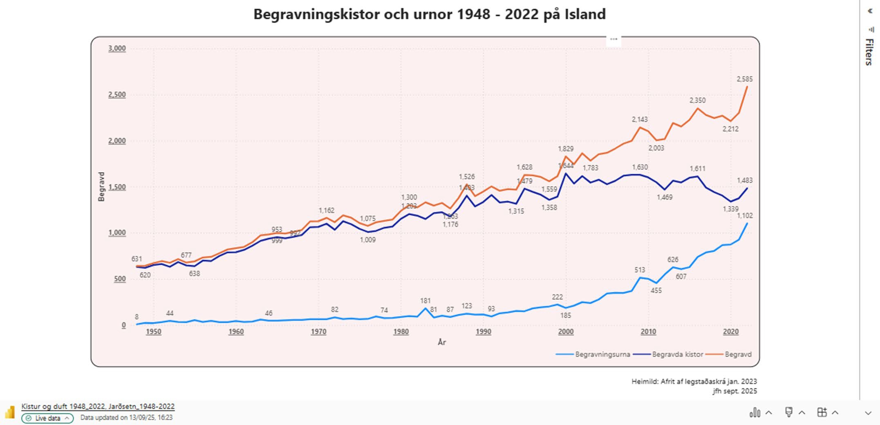

Slide 4
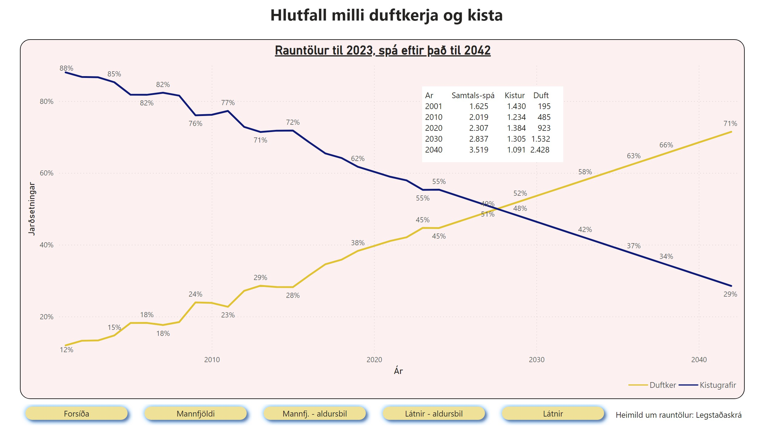

Slide 5
Keskeiset näkökohdat
Ympäristönäkökohdat
Maankäyttö/kaupungistuminen
Kulttuuriset ja uskonnolliset muutokset
Kustannukset
Lainsäädännön ja sääntelyn muutokset ja innovaatiot

Slide 6
Johtopäätökset
Vastaus on KYLLÄ
Menetelmät ja roolit todennäköisesti kehittyvät:
Puhtaammat päästöt
Enemmän vaihtoehtoja
Yksilöllisempiä ja ekologisempia vaihtoehtoja
Perinteinen polttohautaus voi säilyä yleisenä monissa paikoissa, mutta sen rinnalla voi olla ympäristöystävällisempiä vaihtoehtoisia hautauskäytäntöjä.
KGRP

